Slide 1
CEFET/RJ
Bacharelado em Ciência da Computação
GCC1734 - Inteligência Artificial
Eduardo Bezerra (CEFET/RJ)
ebezerra@cefet-rj.br

Slide 2
Créditos
Essa apresentação é material traduzido e/ou adaptado pelo prof. Eduardo Bezerra (ebezerra@cefet-rj.br), e utiliza material cuja autoria é dos professores a seguir:
  Dan Klein e Pieter Abbeel, UC Berkeley.
O material original é usado no curso CS 188 (Introduction to Artificial Intelligence).
  https://www.cs.berkeley.edu/~russell/classes/cs188/f14/

Slide 3

Redes Bayesianas
Notes:
Please retain proper attribution, including the reference to ai.berkeley.edu. Thanks!

Slide 4
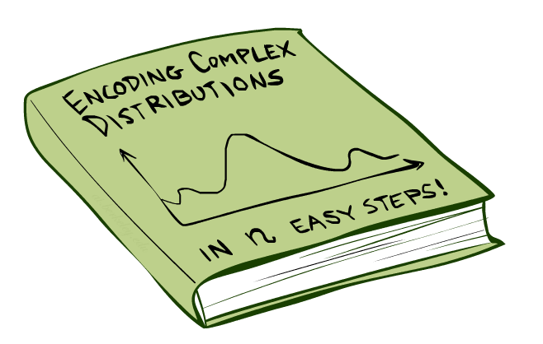
Redes Bayesianas: Visão Conceitual

Slide 5


Redes Bayesianas: Visão Conceitual
Há dois problemas com o uso explícito de tabelas de distribuição conjunta como modelos probabilísticos:
  Ao menos que haja apenas poucas variáveis, a tabela é MUITO grande para representar explicitamente;
  Difícil de aprender (i.e., estimar) qualquer coisa empiricamente sobre mais de poucas variáveis simultaneamente.
Redes Bayesianas são uma linguagem gráfica para descrever distribuições conjuntas complexas por meio de distribuições simples e locais (probabilidade condicionais)
  São modelos gráficos que representam de que forma variáveis interagem
  Interações locais (entre variáveis) são encadeadas para produzir interações globais e indiretas
Notes:
Redes Bayesianas são um modo gráfico de representar compactamente distribuições conjuntas.
A seguir, vamos apresentar o conceito de RBs considerando apenas variáveis discretas. Note entretanto que RBs podem ser usadas também com variáveis contínuas. A única diferença é que, em vez de usar tabelas para representar as distribuições condicionais, no caso contínuo devemos usar PDFs (probability density functions).

Slide 6
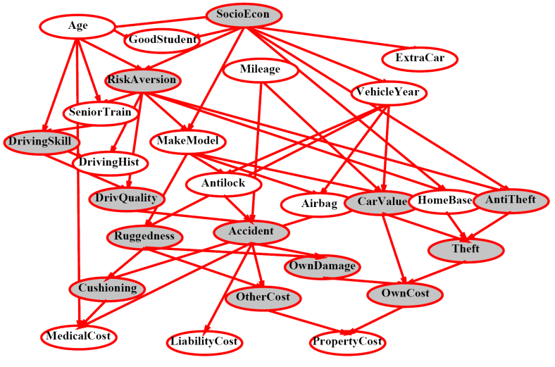
Exemplo: Seguros para Carros
Quantidade de linhas da tabela:
2^27 = 134M
Notes:
Nesse exemplo de RB, considere que cada variável é binária. Isso resultaria em uma tabela de distribuição conjunta composta de 2^27 entradas, o que é aproximadamente igual a 134 milhões de entradas! Especificar explicitamente essa tabela é impraticável. Primeiro porque ela é muito grande para armazenar. Em segundo lugar porque cada uma de suas entradas seria muito difícil de especificar.
Portanto, em vez de tentar especificar a conjunta explicitamente, utilizamos um RB para especificar apenas as interações locais entre variáveis. Por exemplo, as variáveis SocioEcon e ExtraCar interagem e nesse caso precisaríamos especificar a distribuição marginal para SocioEcon e a distribuição condicional para ExtraCar, para cada valor de SocioEcon.
Uma RB permite codificar interações locais entre variáveis, e consequentemente representar a distribuição conjunta de forma mais compacta.

Slide 7
Exemplo: Conserto de Carros
Notes:
Neste exemplo, temos 16 variáveis, o que resultaria em uma tabela de distribuição conjunta de aproximadamente 65K entradas.
Repare que, nesse exemplo, a pior interação local para definir diz respeito à variável “car wont start”, porque tem a maior quantidade de variáveis parent.
Frequentemente, as variáveis na parte superior de uma RB são aquelas que são mensuráveis.

Slide 8
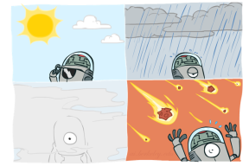

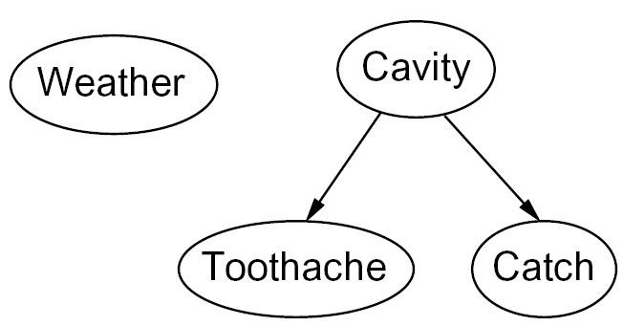
Notação para Modelos Gráficos
Nós: variáveis (com domínios)
  Por estar associadas (i.e., observadas) ou não associadas (não observadas)
Arcos: interações
  Indicam “influência direta” entre variáveis
  Formalmente: codificam independência condicional (mais adiante)
Por enquanto: imagine que setas significam causa direta (em geral, isso não é necessariamente verdade!)

Slide 9

Exemplo: Moedas
n moedas jogadas independentemente
Não há interações entre variáveis: independência absoluta
X₁
X₂
X_{n}

Slide 10
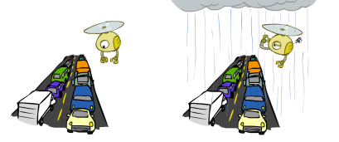
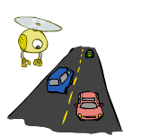
Exemplo: Tráfego I
Variáveis:
  R: se está chovendo
  T: se há engarrafamento
Modelo 1: independência
Por que um agente usando o modelo 2 é melhor?
Modelo 2: chuva causa engarrafamento
R
T
R
T
Notes:
Por que um agente usando o modelo 2 é melhor?
Resposta: no modelo 1, se o agente é informado acerca do estado da variável T, ele não pode inferir nada acerca de R, porque nesse modelo 1, as duas variáveis são consideradas independentes.

Slide 11
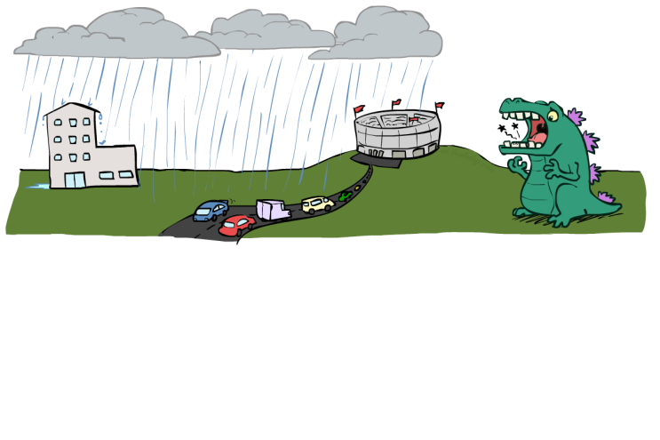
Exemplo: Tráfego II
Seja construirmos um modelo gráfico para as variáveis a seguir.
Variáveis
  T: tráfego
  R: chuva
  L: baixa pressão
  D: goteiras
  B: futebol
  C: cárie
Notes:
Nesse exemplo, considere as variáveis T, R, L, D, B e C.
Repare que na solução, não há ligação direta de D para T. Isso porque o efeito e D sobre T é mitigado pela variável R.
Repare que não existe O modelo correto! Tudo depende das hipóteses consideradas.

Slide 12
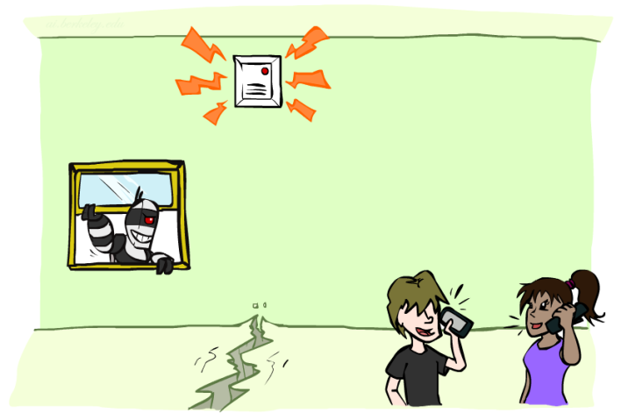
Exemplo: Alarme (exemplo do livro texto)
Quando estou no trabalho, meus vizinhos, João e Maria, costumam telefonar se o meu alarme dispara, além de ligarem ocasionalmente, por outros motivos.
Por vezes, o alarme é disparado por pequenos terremotos.
Em um certo dia, meu vizinho João telefona, mas Maria não telefona.
Existe um assaltante em minha casa?
Notes:
Pressuposição: vizinhos apenas escutam, não conseguem ver nada perto da casa onde tem o alarme.
A topologia da rede reflete o conhecimento causal:
1. Um assaltante pode causar o disparo do alarme
2. Um terremoto pode causar o disparo do alarme
3. O disparo do alarme pode causar a ligação de Mary
4. O disparo do alarme pode causar a ligação de John

Slide 13
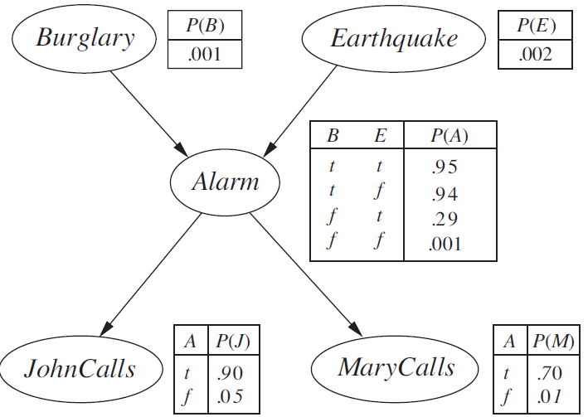
Exemplo: Alarme (exemplo do livro texto – cont.)
Variáveis
  B: assalto
  A: alarme dispara
  M: Mary telefona
  J: John telefona
  E: terremoto!
Fonte: AIMA, Tabela 14.2

Slide 14
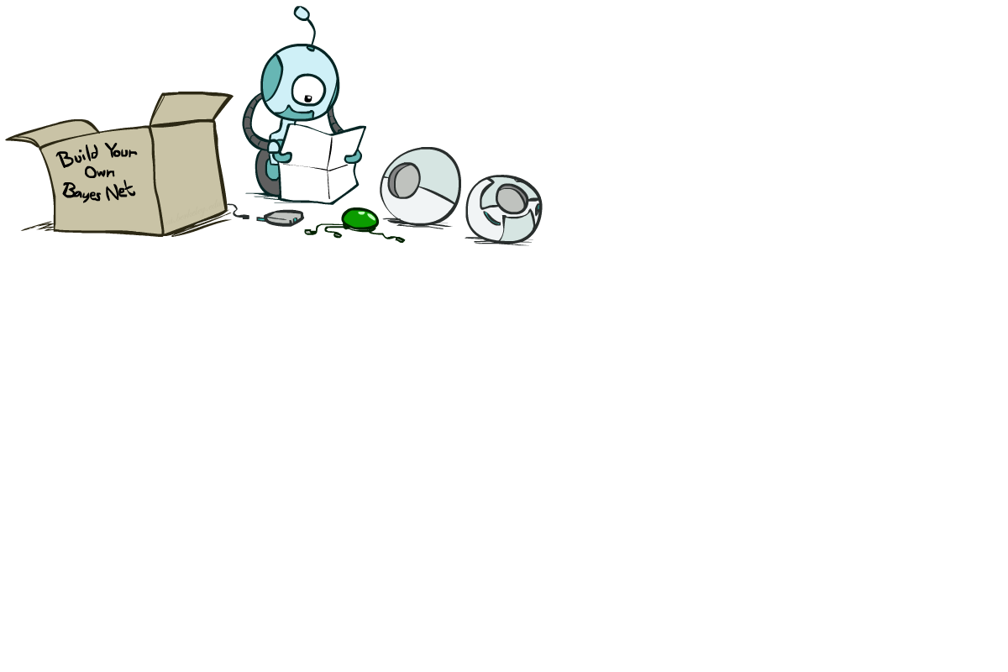
Redes Bayesianas: Semântica
Notes:
Agora, vamos definir formalmente o que é uma rede bayesiana.

Slide 15
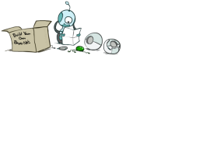


Redes Bayesianas: Semântica
Um conjunto de nós, um por variável X
Um grafo dirigido e acíclico
Uma CPT para cada nó
  Uma coleção de distribuições sobre X, uma para cada combinação de valores dos pais
  CPT: conditional probability table
  Descrição de um processo causal probabilístico
A₁
A_{n}
X
Rede Bayesiana = Topologia (grafo) + probabilidades condicionais locais

Slide 16



Probabilidades em Redes Bayesianas
Redes Bayesianas implicitamente codificam distribuições conjuntas
  Como um produto de distribuições condicionais locais
  Para calcular a probabilidade que uma RB produz para uma atribuição completa, multiplicamos todas as condicionais relevantes:
  Por exemplo:
Notes:
P(+cavity, +catch, -toochache) = P(+cavity) x P(-toochache|+cavity) x P(+catch|+cavity)

Slide 17


Probabilidades em Redes Bayesianas
É sempre verdade que a expressão
resulta em uma distribuição conjunta apropriada?
Regra da cadeia (válida para todas as distribuições):
Presumir independências condicionais:
→ Consequência:
Notes:
A derivação (prova) apresentada acima é válida apenas se a ORDENAÇÃO das variáveis é consistente com a ordem encontrada na RB. Essa ordenação é também chamada de linearização.
Nem toda RB pode representar qualquer distribuição conjunta
A topologia reforça determinadas independências condicionais

Slide 18

Exemplo: Moedas
X₁
X₂
X_{n}
h | 0.5
t | 0.5
h | 0.5
t | 0.5
h | 0.5
t | 0.5
Apenas distribuições cujas variáveis são absolutamente independentes podem ser representadas por uma RB com nenhum arco.
Notes:
Agora que definimos formalmente o conceito de RB, vejamos alguns exemplos.
Neste exemplo, consideramos um modleo probabilístico composto por n variáveis aleatórioas, com independência absoluta (I.e., todas as variáveis são independente par a par). Considere que n = 4. Para computar P(X_1 = h, X_2 = h, X_3 = t, X_4 = h), consultamos a entrada correspondente ao valor em cada tabela da variável correspondente e multiplicamos os valores. Ao fazer isso, obtemos o valor P(h,h,t,h) = 1/16.

Slide 19


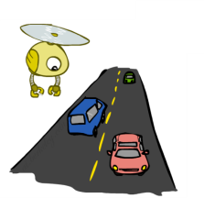
Exemplo: Tráfego
+r | 1/4
-r | 3/4
R
T
+r | +t | 3/4
 | -t | 1/4
-r | +t | 1/2
 | -t | 1/2
Notes:
P(+r, -t) = P(+r) x P(-t | +r) = ¼ x ¼

Slide 20
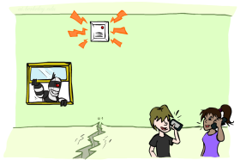
Exemplo: Alarme
Burglary
Earthqk
E | P(E)
+e | 0.002
-e | 0.998
B | P(B)
+b | 0.001
-b | 0.999
Alarm
B | E | A | P(A|B,E)
+b | +e | +a | 0.95
+b | +e | -a | 0.05
+b | -e | +a | 0.94
+b | -e | -a | 0.06
-b | +e | +a | 0.29
-b | +e | -a | 0.71
-b | -e | +a | 0.001
-b | -e | -a | 0.999
John calls
Mary calls
A | J | P(J|A)
+a | +j | 0.9
+a | -j | 0.1
-a | +j | 0.05
-a | -j | 0.95
A | M | P(M|A)
+a | +m | 0.7
+a | -m | 0.3
-a | +m | 0.01
-a | -m | 0.99
Notes:
Podemos usar qualquer linearização do grafo. Por exemplo, uma linearização possível é BEAJM.
Repare que a CPT para a variável A é a maior de todos. Isso porque ela é a que possui a maior quantidade de pais nessa RB.

Slide 21
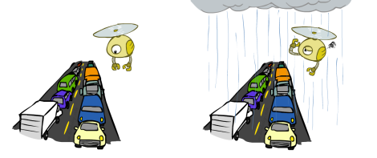

Exemplo: Tráfego
Direção causal
R
+r | 1/4
-r | 3/4
+r | +t | 3/16
+r | -t | 1/16
-r | +t | 6/16
-r | -t | 6/16
+r | +t | 3/4
 | -t | 1/4
T
-r | +t | 1/2
 | -t | 1/2
Notes:
Causalidade não é uma pressuposição matemática.

Slide 22
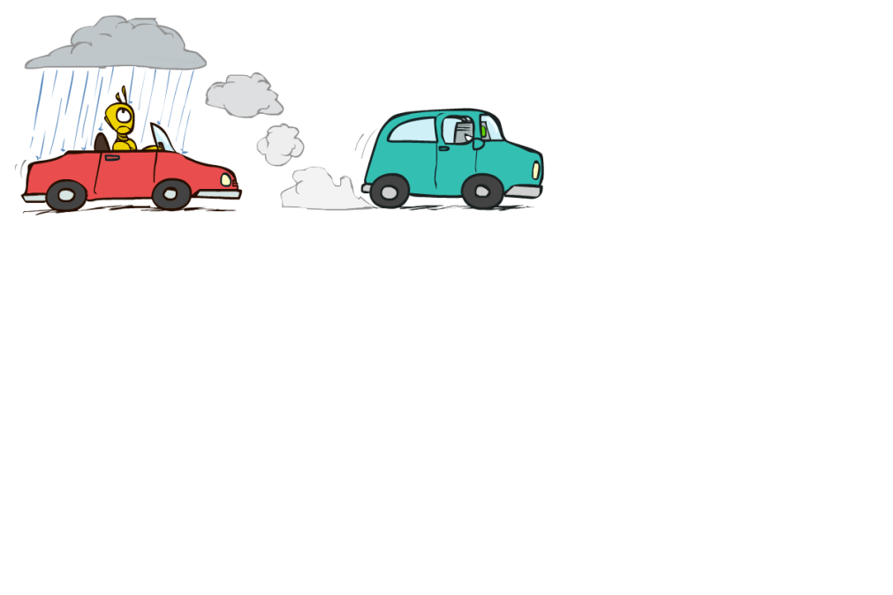

Exemplo: Tráfego Reverso
Causalidade Reversa?
T
+t | 9/16
-t | 7/16
+r | +t | 3/16
+r | -t | 1/16
-r | +t | 6/16
-r | -t | 6/16
+t | +r | 1/3
 | -r | 2/3
R
-t | +r | 1/7
 | -r | 6/7
Notes:
Essa página e a anterior apresentam duas RBs, especificadas por grafos diferentes, tabelas condicionais diferentes, mas a distribuição conjunta por elas codificadas é a mesma.
Esse exemplo levanta diversas questões: como interpretar causalidade em RB, por que causalidade importa, quando ela importa, etc?
RB não precisam ser causais. Na verdade, o modelador de um RB é que escolhe direções no arcos para representar causalidade.

Slide 23
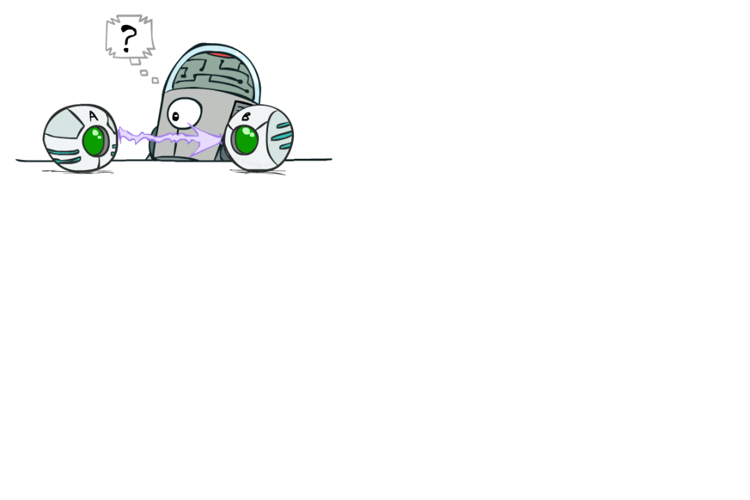
Causalidade?
Quando Redes Bayesianas refletem os padrões causais verdadeiros, elas são frequentemente:
  Mais simples (i.e., nós possuem menos pais)
  Mais fáceis de entender
  Mais fáceis de elicitar
Redes Bayesianas não precisam ser causais
  Por vezes não existe rede causal no domínio (especialmente se nem todas as variáveis são consideradas)
  e.g. considere as variáveis Traffic e Drips
  Setas refletem correlação, e não causa
O que significam as setas?
  Topologia pode codificar estrutura causal
  Topologia realmente codifica independência condicional

Slide 24

Redes Bayesianas
Até aqui, vimos que:
  Redes Bayesianas codificam uma distribuição conjunta
  Usamos noção intuitiva de independência condicional como causalidade
A seguir, veremos de que forma responder consultas sobre a distribuição conjunta codificada em uma RB.
  Responder consultas sobre independência condicional e influência
  Responder consultas numéricas (inferência)

